Slide 1
Esercizio S2/L1
Disegnare una rete con i seguenti componenti:
● Una zona di Internet (rappresentata da un cloud o un simbolo di Internet).
● Una zona DMZ con almeno un server web (HTTP) e un server di posta elettronica (SMTP).
● Una rete interna con almeno un server o nas.
● Un firewall perimetrale posizionato tra le tre zone.
● Spiegare le scelte.
Mattia Chiriatti
04/12/2023

Slide 2
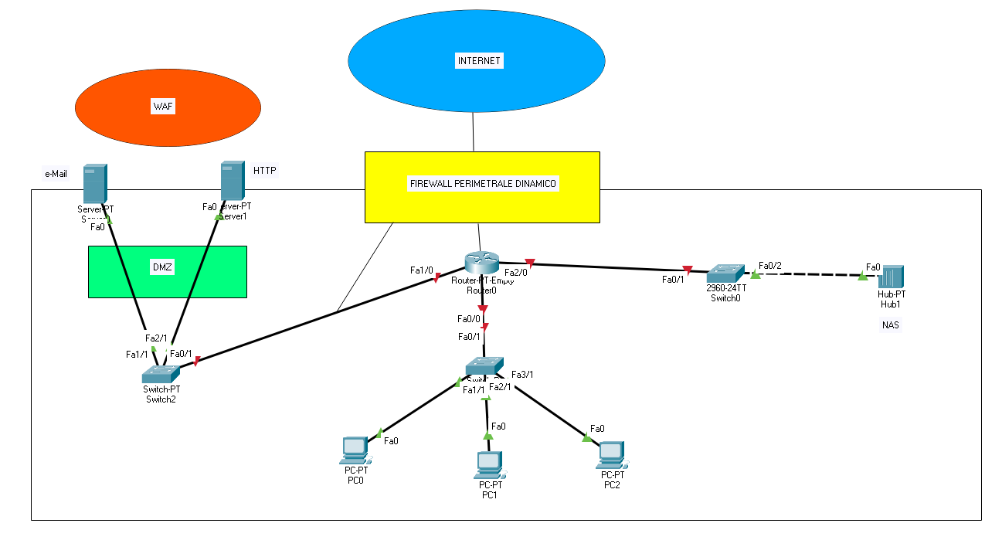
LA RETE

Slide 3
In celeste, viene segnalata la zona di Internet.
In giallo, il Firewall Perimetrale Dinamico: Perimetrale perché a cavallo fra la WAN e la LAN, Dinamico perché, tramite l’utilizzo di una tabella ACL, acronimo di Access Control List, regola il traffico dei soli pacchetti in uscita.
Per regolare il traffico dei pacchetti in entrata e stabilire la loro natura, c’è bisogno di una sorta di zona franca, in cui i pacchetti possono essere esaminati e in cui i siti web di destinazione possono erogare i propri servizi: quella zona è il DMZ, acronimo di Demilitarized Zone, in verde nella figura.
Ma fra gli host e il resto del web, al momento, non c’è una vera barriera che possa proteggerli: quindi avremo bisogno anche del WAF.

Slide 4
Il WAF, acronimo di Web Application Firewall e in arancione nella figura, è un filtro che verifica gli IP di mittente e destinatario e controlla affondo il contenuto del pacchetto, proteggendoci a tutti i livelli del modello ISO/OSI.
Il router al centro verrà poi collegato agli Switch presenti: 1 verrà collegato al NAS; 1 verrà collegato agli Host; 1 verrà collegato direttamente ai server e-Mail e HTTP.

Slide 5
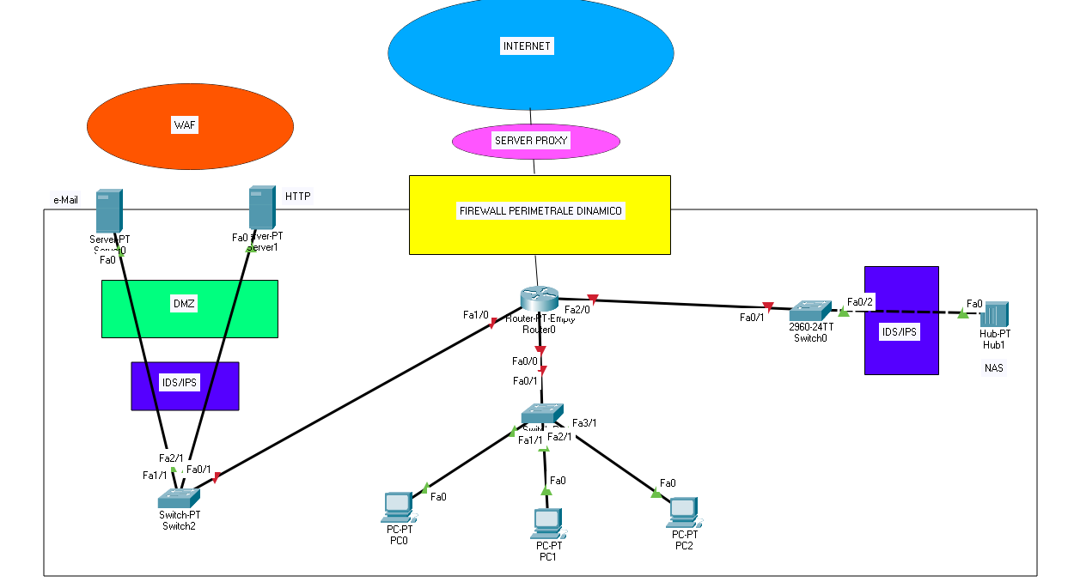
RETE ALTERNATIVA

Slide 6
Per aumentare il livello di sicurezza della rete, potremmo utilizzare anche un Server Proxy, in rosa, e un sistema di individuazione di intrusioni IDS/IPS, in viola.
Il Proxy è un sistema di sicurezza che protegge l’host a tutti i livelli del modello ISO/OSI, cambiando l’IP dell’host e fungendo da filtro fra l’host e il sito di destinazione. In questo caso, scegliamo un Proxy di tipo Reverse, in quanto molto più sicuro del tipo Forward e perché si può utilizzare anche come Firewall Dinamico, anit-Malware, anti-Spam.

Slide 7
Per aumentare il livello di sicurezza della rete, potremmo utilizzare anche un Server Proxy, in rosa, e un sistema di individuazione di intrusioni IDS/IPS, in viola.
L’IDS/IPS è un sistema di individuazione di intrusioni, solitamente posizionato fra lo switch e il DMZ o già integrato nel Proxy.
L’IDS è un semplice segnale d’allarme, dotato di una lista di controllo che serve a confrontare le informazioni spacchettate. In caso di mancata corrispondenza, provvederà a inviare un alert all’host.
L’IPS, invece, a differenza dell’IDS, riesce anche ad agire e a bloccare direttamente la non corrispondenza.
Entrambi, comunque, fanno parte dello stesso software ma agiscono a livelli diversi.

